Slide 1




Программа «Акселератор КИУ - 2023»
КАЗАНСКИЙ ИННОВАЦИОННЫЙ
УНИВЕРСИТЕТ
имени В.Г. ТИМИРЯСОВА

Slide 2


Многофункциональная приборная панель
для автомобиля
Пирогов Никита

Slide 3

Актуальность идеи
Проблемы клиента:
1. Неосведомленность водителя о причине загоревшегося «чека» в его автомобиле.
2. Невозможность контролировать состояние своего автомобиля.
3. Большие траты времени и финансов на поиск диагностического центра и сервиса по ремонту.
4. Отсутствие аналитики расходных материалов в режиме он-лайн
Почему путей для решения проблемы не хватает:
1. На данный момент аналогов по считыванию «чека» в реальном времени нет.
2

Slide 4
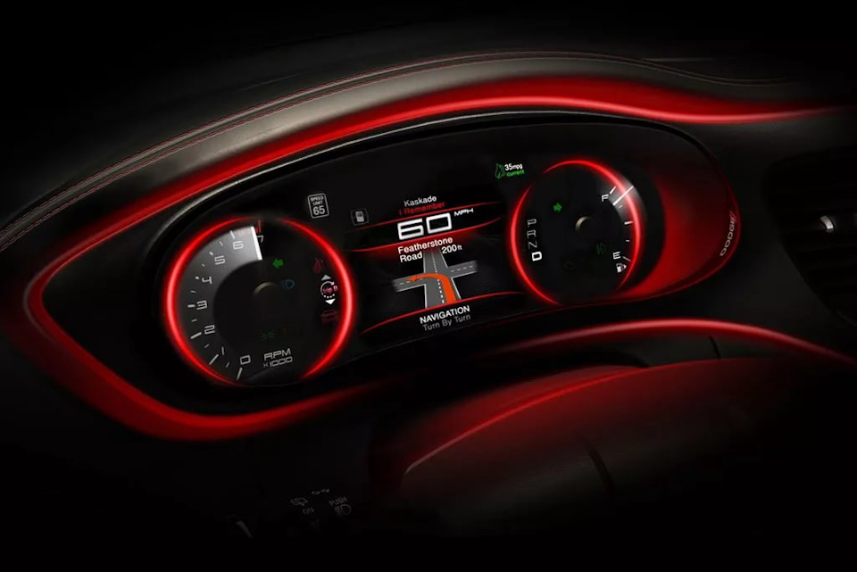
Уникальность и наши преимущества.
Возможность контролировать состояние автомобиля без дополнительных диагностических приборов.
Относительно небольшая цена по сравнению с аналогами и максимально обширный функционал.
Возможность выбора дизайн - оформления.
Будет подходить практически для всех марок автомобилелей.
4

Slide 5
Ценностное предложение
Приборная панель, созданная на основе искусственного интеллекта, будет анализировать системы автомобиля и моментально предоставлять информацию водителю.
Ценностное предложение:
Наша многофункциональная приборная панель - высокотехнологичное решение по диагностике состояния основных рабочих узлов автомобиля на основе технологий искусственного интеллекта, решающее проблему быстрой диагностики и экономии средств на выборе автосервиса автовладельцами.
5

Slide 6
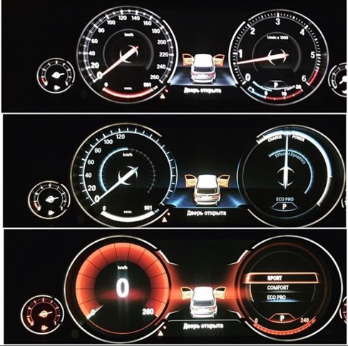
Объемы рынка.
1
ТАМ
144.360.000.000
SAM
53.200.000
SOM
2.880.000
Расчет общей доли рынка:
SOM/SAM *100% = 5,5%
6

Slide 7
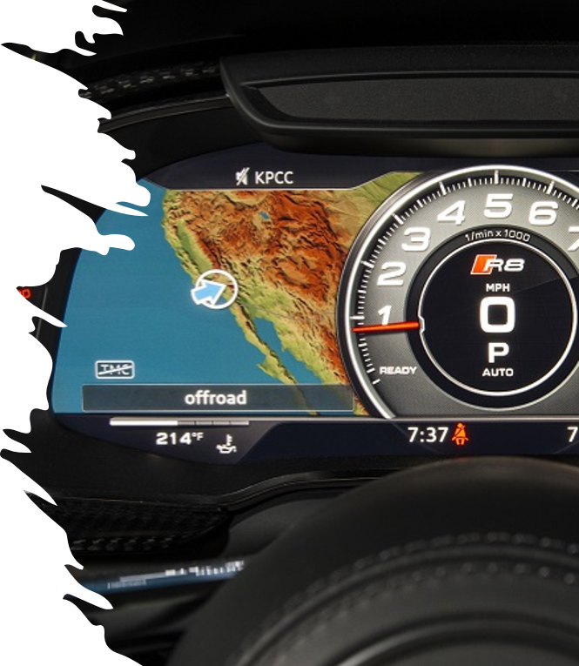

Бизнес модель
Проект предполагает следующие направления монетизации:
1. Продажи через розничные магазины
2. Продажи через сайт
3.Продажи на маркетплейсах
привлечь клиентов.
7

Slide 8
Бизнес модель
Проект предполагает следующие направления монетизации:
Получать прибыль планируется
: 1. Партнерские программы – заключение соглашения о партнерстве с разработчиками программного обеспечения и владельцами онлайн-магазинов автозапчастей.
2. Дополнительный функционал панели, позволяющий пользователям получать расширенный набор функций.
3. Реклама и спонсорство через аккаунты в социальных сетях, привлечение рекламодателей и спонсоров, которые будут платить за размещение рекламы в публикациях или видео, связанных с разработкой многофункциональной приборной панели.
4. Продажа устройства на основе правильно выбранной стратегии маркетинга и продаж, чтобы привлечь клиентов.
8

Slide 9
Сравнение с компаниями-конкурентами
Мы провели крупное сравнение с двумя потенциальными компаниями-конкурентами, это были такие компании, как: VAG Corder, VDO. В ходе выполненного анализа мы выяснили, что даже у таких крупных компаний есть свои минусы. Наши преимущества над конкурентами является более обширный функционал, а также наши приборные панели будут подходить на все виды автомобилей, а не только определенного канцерна.
9

Slide 10
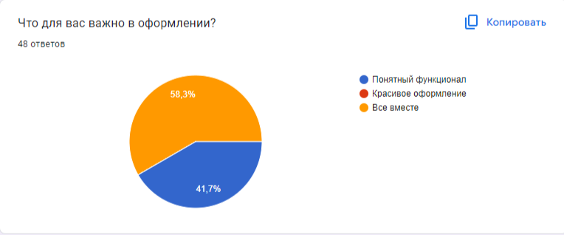
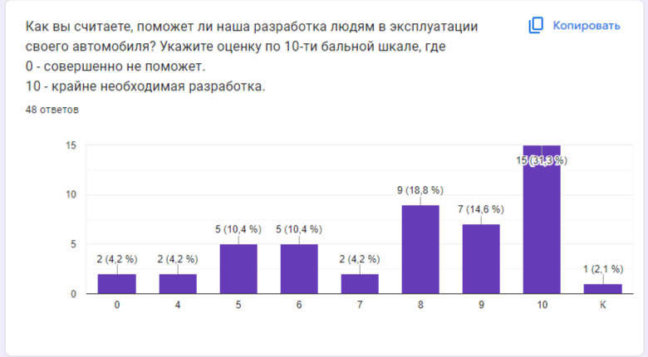
Результаты
Мы выяснили, что наша разработка будет пользоваться спросом и у нее будут свои потенциальные клиенты.
мы уточняли, что впервую очередь важно для потребителя и выяснили, на что лучше обратить свое вниманиние и ориентировачную цену, за которую люди готовы приобрести данную приборную панель.
Просчитали рентабельность нашего проекта.
10

Slide 11

Дальнейшие планы по развитию
Создание полностью функционирующего веб-сайта
Разрабатывание рекламного блока.
Поиск потенциальных инвесторов.
Выход на рынок
Усовершенствование нашей панели.
11

Slide 12



Наша команда
CEO
Пирогов Никита
СМО
Шумихин Егор
СТО
Хлебников Илья
это главный исполнительный директор компании. Он отвечают за общее управление компанией и принимают ключевые решения, чтобы обеспечить её успешную работу и развитие.
это высокопоставленный руководитель в организации, отвечающий за разрабатывание и развитие стратегий маркетинга
технический директор компании, ответственный за создание и развитие технологических решений.
12

Slide 13

Наши контакты
Сайт: https://vk.com/goodcountry1
Телефон: 8-922-940-27-26
E-mail – nikitapirogov14@mail.ru
://vk.com/goodcountry1
13

